Slide 1

Организация работы волонтёров
Понятие «добровольчество»
Нормативно-правовые основы
организации добровольческой деятельности.
Нормативно-правовые документы,
регламентирующие волонтёрскую деятельность
Волонтерство в Озерске

Slide 2
Понятие доброволец (волонтер)
Добровольчество (волонтерство) – организация безвозмездной деятельности социально-активной части населения по решению социально-значимых проблем в своем сообществе.
Добровольчество (волонтерство) – это деятельность, которая включает в себя разработку, организацию и проведение различных мероприятий, призванных улучшать качество жизни.

Slide 3
Нормативно-правовая база в области волонтёрского движения
Сфера добровольчества, как особая область деятельности, регулируется рядом нормативных актов на федеральном, региональном и местном уровнях.
Всеобщая декларация добровольчества – основной международный документ в сфере деятельности волонтёров.
Конституция Российской Федерации – основной документ, регулирующий добровольческую деятельность на федеральном уровне

Slide 4
Основные международные документы в сфере добровольческого движения
Всеобщая декларация прав человека (принята Генеральной Ассамблеей ООН 10 декабря 1948 г.), которая закрепляет право человека на ответственность перед обществом.
Всеобщая декларация волонтеров (принята на ХI Всемирной Конференции Международной Ассоциации добровольческих усилий (IAVE) 14 сентября 1990 г. в Париже), которая определяет смысл и цели, основные принципы волонтерского движения.
Всеобщая декларация добровольчества (провозглашена на XVI Всемирной Конференции Международной Ассоциации добровольческих усилий (IAVE) в 2001 г. в Амстердаме), главный тезис которой гласит: «Все люди в мире должны иметь право добровольно посвящать свое время, талант, энергию другим людям или своим сообществам посредством индивидуальных или коллективных действий, не ожидая финансового вознаграждения».

Slide 5
Федеральное регулирование волонтерской деятельности
Конституция Российской Федерации: ст. 2, 17, 45 закрепляют права и свободы человека, в том числе и на добровольческие инициативы, ст. 30 охраняет свободу создания и деятельности общественных организаций, в составе которых реализуются добровольческие практики, в соответствии со ст. 114 к обязательствам Правительства РФ относится осуществление мер поддержки гражданского общества, в том числе некоммерческих организаций, добровольческой (волонтёрской) деятельности.

Slide 6
НПА основные:
— Основным
нормативно-правовым актом в области волонтерства в России
выступает Федеральный закон от 11 августа 1995 № 135-ФЗ «О благотворительной деятельности и добровольчестве (волонтерстве)» (ФЗ «О внесении изменений в Федеральный закон о благотворительной деятельности и добровольчестве (волонтерстве)» 07.04.2020 № 113- ФЗ), который служит базисом нормативного регулирования добровольческой деятельности, и в нем организатор волонтерства может познакомиться с утвержденными понятиями, юридическими особенностями взаимоотношений субъектов волонтерского движения, сориентироваться, к какому уровню вертикали власти относятся те или иные вопросы.
— Данный закон дополнен подзаконными актами: Постановлением Правительства РФ от 28 ноября 2018 г. № 1425 и Постановлением Правительства РФ от 17 августа 2019 г. № 1067, которые определяют требования к процессу взаимодействия между властью и субъектами волонтерства, а также устанавливают правила функционирования единой информационной системы в сфере развития добровольчества, требования к ее технологическим и лингвистическим средствам.

Slide 7
НПА в сфере добровольчества:
Концепция развития добровольчества (волонтерства) в Российской Федерации до 2025 года (утв. Распоряжением Правительства Российской Федерации от 27 декабря 2018 г. № 2950-р) – это нормативно-правовой документ, в котором поддержка добровольческой деятельности населения отнесена к числу приоритетных направлений социальной и молодежной политики. Для организатора волонтеров Концепция и план ее мероприятий могут служить источником актуальных смыслов в формировании стратегии развития добровольческой организации, а также опорой в разработке и обосновании значимости социальных проектов.
Стандарт поддержки добровольчества (волонтерства) в регионах Российской
Федерации (разработан на площадке Автономной некоммерческой организации
«Агентство стратегических инициатив» в 2017 году) дает понимание, на какое содействие может претендовать организатор волонтеров, и может быть полезен в отстаивании своих прав. Высшим должностным лицом субъекта Российской Федерации должно быть назначено лицо, обеспечивающее межведомственное взаимодействие по вопросам содействия развитию добровольчества в целях равномерного распределения мер государственной поддержки по направлениям добровольчества, а также ответственное за организацию канала (каналов) прямой связи с добровольцами и организаторами добровольческой деятельности.
Методические рекомендации Министерства просвещения Российской Федерации от
12 марта 2020 г. касаются вопроса учета добровольческой (волонтерской) деятельности в качестве индивидуального достижения при поступлении на обучение по программам среднего профессионального и высшего образования.

Slide 8
НПА в сфере добровольчества
Федеральный проект «Патриотическое воспитание» в рамках национального проекта «Образование», предусматривающий поддержку молодежных организаций «Юнармия», всероссийского общественного движения «Волонтеры Победы».
Развитие волонтерства вошло в число стратегических целей федерального проекта
«Социальная активность» национального проекта «Образование», созданного в рамках исполнения Указа Президента РФ от 7 мая 2018 г. № 204 «О национальных целях и стратегических задачах развития Российской Федерации на период до 2024 года».

Slide 9
Программные документы
Основы государственной молодежной политики Российской Федерации на период до
2025 года (утв. Распоряжением Правительства РФ от 29 ноября 2014 г. № 2403-р).
Стратегия развития воспитания в Российской Федерации на период до 2025 года (утв.
Распоряжением Правительства Российской Федерации от 29 мая 2015 г. № 996-р).
Стратегия действий в интересах граждан старшего поколения до 2025 года (утв.
Распоряжением Правительства от 5 февраля 2016 года №164-р).

Slide 10
Законодательство, регламентирующее деятельность общественного сектора
Гражданский Кодекс Российской Федерации (ст. 50)
Федеральный закон от 19 мая 1995 г. № 82-ФЗ «Об общественных объединениях»
Федеральный закон от 12 января 1996 г. № 7-ФЗ «О некоммерческих организациях»
Федеральный закон от 28 июня 1995 г. № 98-ФЗ «О государственной поддержке молодежных и детских общественных объединений»
Постановление Правительства РФ от 26 января 2017 г. № 89 «О реестре некоммерческих организаций – исполнителей общественно полезных услуг»
Постановление Правительства РФ от 27 октября 2016 г. № 1096 «Об утверждении
перечня общественно полезных услуг и критериев оценки качества их оказания»
Указ Президента РФ от 30 января 2019 г. № 30 «О грантах Президента Российской
Федерации, предоставляемых на развитие гражданского общества»

Slide 11
Региональные и местные нормативно- правовые акты, регламентирующие сферу добровольческой деятельности
Нормативная база добровольчества на региональном и местном уровне имеет схожую с
федеральной структуру.
Закон Челябинской области «О регулировании отношений в сфере добровольчества (волонтерства) в Челябинской области» от 25.12.2018 № 846-ЗО
Постановление Правительства Челябинской области от 24.07.2019 №321-П «Об утверждении порядка взаимодействия органов исполнительной власти Челябинской области с организаторами добровольческой (волонтерской) деятельности»
Решение Собрания депутатов Озерского городского округа Челябинской области от 27 июня 2019 г. N 94 «О порядке взаимодействия органов местного самоуправления, муниципальных учреждений и предприятий Озерского городского округа с организаторами добровольческой (волонтерской) деятельности и добровольческими (волонтерскими) организациями»

Slide 12
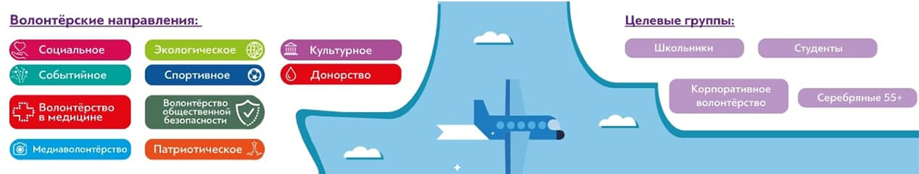
Волонтерские направления

Slide 13
Виды добровольческой (волонтёрской) деятельности в Озерском городском округе
Работа с социально незащищенными слоями населения (пожилые, участники ВОВ, одиноко проживающие, люди с ограниченными возможностями и т.д.);
Работа с детьми и молодежью (в детских домах, интернатах, школах, детских садах, больницах и т.д.);
Участие в проектах, направленных на решение проблем местных сообществ (казаки, культура, животные и т.д.);
Реализация проектов, направленных на пропаганду идей здорового образа жизни среди молодежи, профилактику курения, алкоголизма, употребления наркотиков.

Slide 14
Цели и принципы волонтерства
Каждый человек имеет право стать добровольцем и прекратить свои права при необходимости;
Добровольческий труд создает возможности людям приобретать новые знания и навыки, полноценно развивать свой персональный творческий потенциал и уверенность в себе;
Добровольческая деятельность дополняет, но не заменяет ответственные действия других секторов и усилия оплачиваемых работников;
Добровольцы не являются «дешевой рабочей силой», их участие в проектах определяется их собственным добровольным желанием и личной мотивацией

Slide 15



Волонтерские организации Озерского городского округа в 2017 году – 19 организаций на начало 2021 года – 23 организации
Общественная волонтерская организация СМИК (Союз молодежных инициативных команд) (ДТДиМ)
Общественная волонтерская организация СМИК (пос. Метлино)
Содружество активных детей (МБОУ ДОД ДТДиМ пос. Новогорный)
Озёрская дружина ГБПОУ «Озерский технический колледж»

Slide 16



Волонтерские организации Озерского городского округа http://www.ozerskadm.ru/deputats/society/volonter/
Всероссийское общественное движение «Волонтеры Победы»
Волонтерский отряд ОТИ НИЯ МИФИ «XLP»
Озёрский казачий военно-патриотический клуб
«Пластун»
Университет третьего возраста»(МБУ «КДЦ»)
«Волонтеры серебряного возраста» (комплексный центр социальной защиты населения)

Slide 17
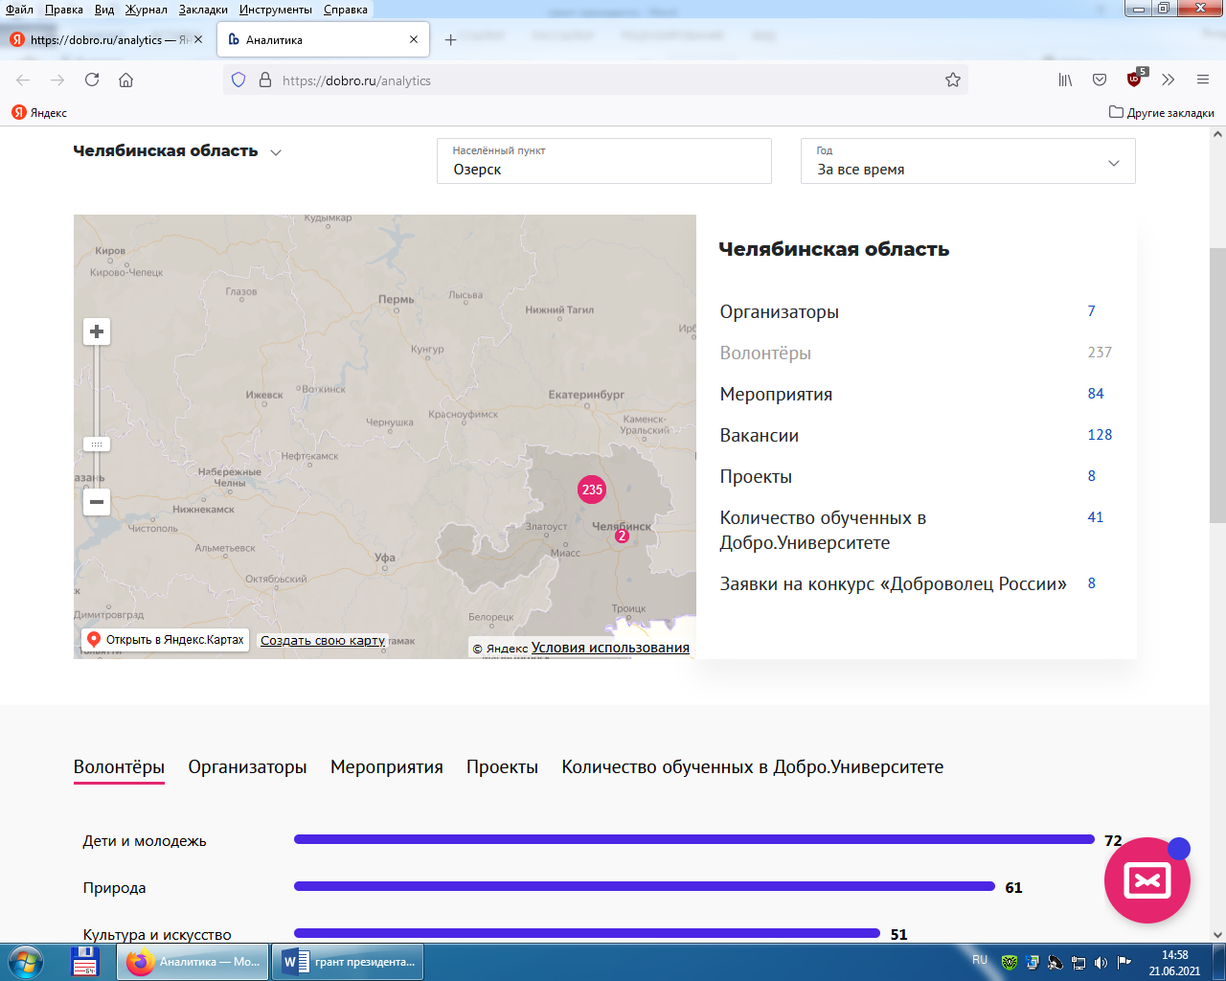

Slide 18
Анализ волонтерских организаций по направлениям:
Молодежных волонтерских организаций – 6
Благотворительных фондов – 3
Серебряное волонтерство (помощь старшему поколению) – 2
Патриотическое волонтерство – 5
Фонды помощи животным – 4
Поиск людей (Легион СПАС) -1
Экологических организаций -1
Добровольцы культуры – 1

Slide 19


Slide 20
Проблемы
7. Отсутствуют связи с другими общественными (волонтерскими) организациями Челябинской области;
8. Отсутствуют механизмы стимулирования движения и его участников, механизмы решения конфликтных ситуаций, отсутствуют иные нематериальные стимулы;
9. Одним из психологических факторов является пассивная позиция общества, слабая гражданская инициатива, неспособность работать людей бесплатно;
10. Проблема подготовки обучения волонтеров, отсутствие правил, традиций волонтерства;
11. Не разработаны схемы личностного роста в волонтерской деятельности (есть в европейских государствах).

Slide 21
Перспективы развития волонтерского движения
Российские вузы дают при поступлении за добровольческую деятельность дополнительные баллы. Всего абитуриент плюсом к сумме за ЕГЭ может заработать 10 баллов
Согласно «Концепции развития волонтерства в России до 2025 года» с сентября 2020 года в программы вузов по направлениям «Образование и педагогические науки», «Медицина», Социальные науки», «Строительство и архитектура», «Культура» включены модули социальной практики, которая будет проходить в виде волонтерской деятельности.

Slide 22
Перспективы
Есть у волонтерства еще один плюс: по той же «Концепции развития волонтерства» в декабре 2020 года проведена интеграция баз данных всероссийских систем «Добровольцы России» и «Работа в России» (федеральной базы вакансий). Это сделано для того, чтобы работодатели могли учитывать опыт волонтерства при трудоустройстве кандидатов.

Slide 23
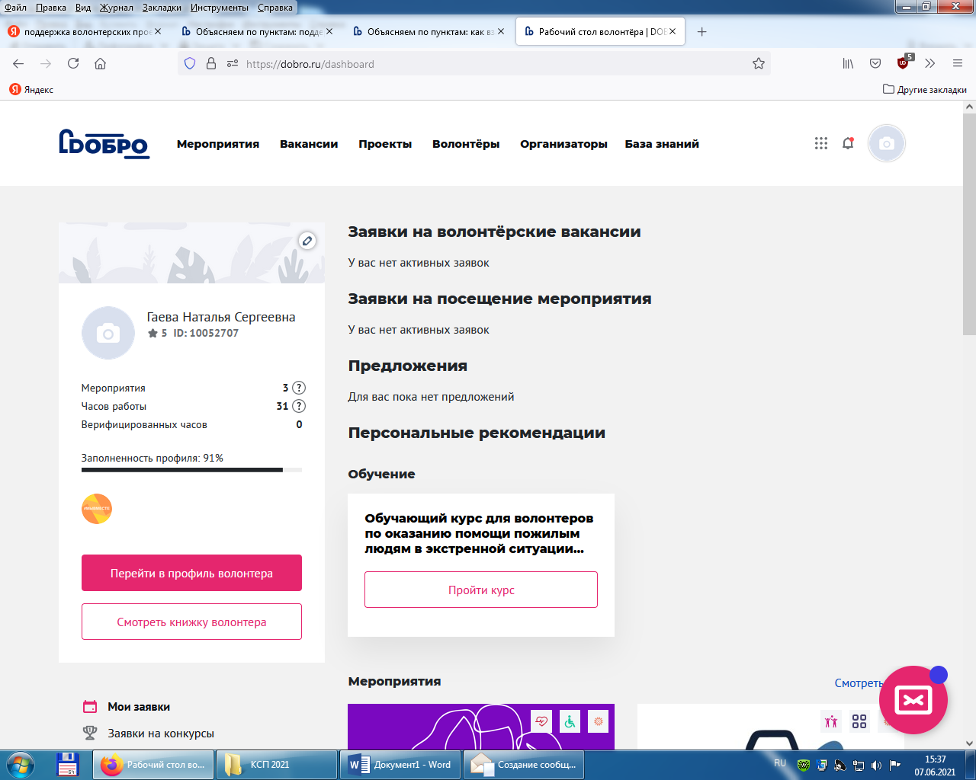
Волонтерская книжка

Slide 24


